Slide 1
Аналіз продуктивності роботи алгоритму Apriori та його модифікацій
Підготував:
Гаврилюк А.М.
керівник дипломної роботи:
Левус Євгенія Василівна

Slide 2
Актуальність роботи
Величезне нагромадження інформації.
Обробка великих даних.

Slide 3
Основні характеристики наукового проекту
Мета: порівняльний аналіз роботи алгоритму Apriori. Виробити на основі обчислювальних експериментів пропозицію для модифікації алгоритму
Об'єкт: алгоритм Apriori та його модифікації.
Предмет: час і точність пошуку асоціативних правил та пошук можливих модифікацій.

Slide 4
Очікувані наукові результати
Результати роботи алгоритму для навіструктурованих даних;
Порівння вище зазначених результатів із структурованими даними;
Дослідити як вид даних впливає на роботу алгоритму

Slide 5
Запропоновані модифікації
Розбиття множини всіх можливих транспортних пригод I = {I_{s}, I_{d}} на дві підмножини:
I_{s} – множина характеристик, дані якої для нашого випадку є абсурдними або загальновідомими фактами (стан алкогольного сп’яніння, технічний стан автомобіля, вік водія, вік авто тощо).
I_{d} – множина характеристик, дані якої для нашого випадку будуть цікавими (місце проживання – село/місто, освіта, колір машини, кількість пасажирів, порядок власника авто тощо).

Slide 6
Запропоновані модифікації
Додати ще одну характеристику асоціативних правил Ліфт (англ. lift) - це відношення частоти появи умови в транзакціях, які містять й умову, і наслідок, до частоти появи наслідку в цілому. Обраховуючи Ліфт на кожному кроці алгоритму можна здійснити більше відсікання абсурдних або випадкових груп правил, отже швидкість алгоритму повинна зрости адже не потрібно здійснювати наступні кроки по вже відкинутих правилах.

Slide 7
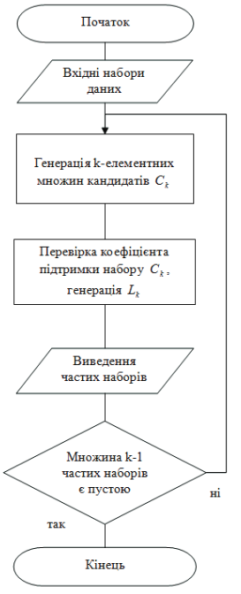
Блок схема базового алгоритму

Slide 8
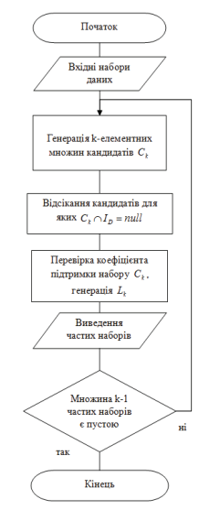
Блок схема модифікованого алгоритму

Slide 9
Результати

Slide 10
Висновки

Slide 11
Дякую за увагу

